Slide 1
캡스톤 디자인 중간발표
소프트웨어 사용자 입력 사전
20152849 이원우
20152870 홍진욱

Slide 2
목차
01
사용 기술
02
목적
03
기대 효과
04
보완점

Slide 3


01
사용 기술
React.js & Google Firebase
Notes:
그래프의 도형은 자유형 도형으로 꼭지점을 찍어서 만들어주세요.
그리고 투명도 조절 하면 끗

Slide 4

02
목적
용어가 생소한 입문자
컴퓨터 프로그래밍에 입문하는 신입생들이나 초보자들
Notes:
그래프의 도형은 자유형 도형으로 꼭지점을 찍어서 만들어주세요.
그리고 투명도 조절 하면 끗

Slide 5

02
목적
경험자들과 선배들의 도움
도움을 주려는 목적이 아니더라도 정보를 제공하고자 하는 사용자들의 의사소통 경로
Notes:
그래프의 도형은 자유형 도형으로 꼭지점을 찍어서 만들어주세요.
그리고 투명도 조절 하면 끗

Slide 6
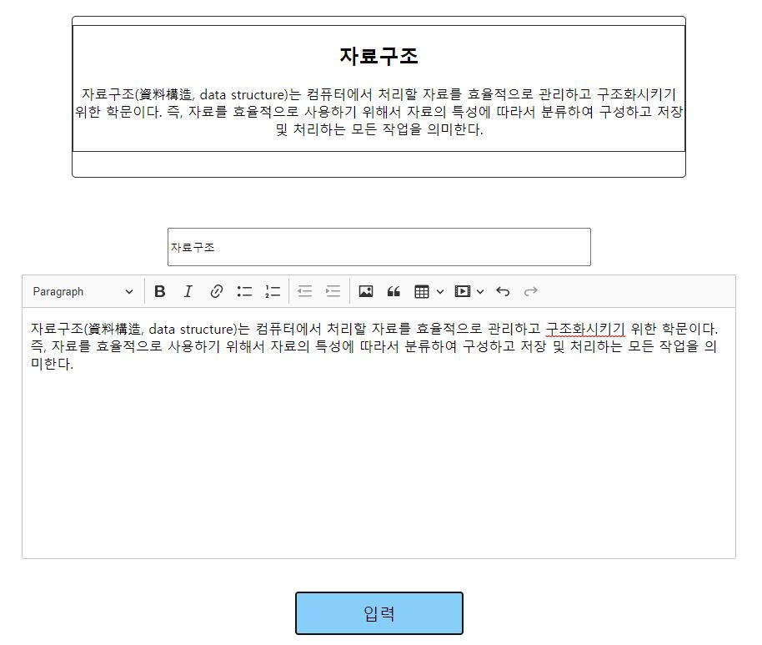
02
목적
누구나 인증만 거치면 등록 가능
노트 필기 형식으로 그 동안 배우고 익혀왔던 정보들을 사전에 입력할 수 있는 시스템
Notes:
그래프의 도형은 자유형 도형으로 꼭지점을 찍어서 만들어주세요.
그리고 투명도 조절 하면 끗

Slide 7
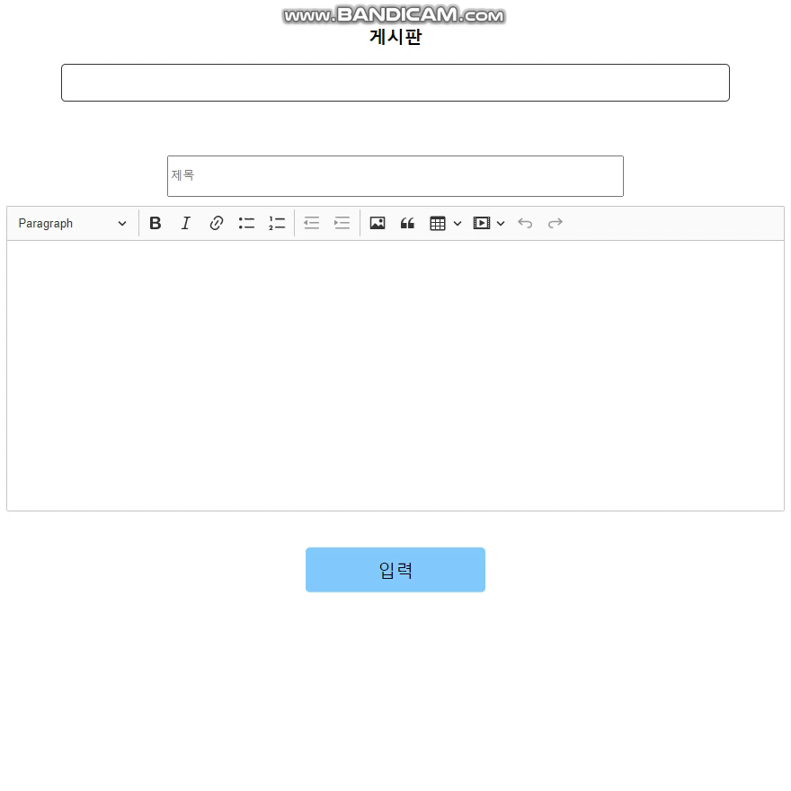
02
목적
누구나 인증만 거치면 등록 가능
노트 필기 형식으로 그 동안 배우고 익혀왔던 정보들을 사전에 입력할 수 있는 시스템
Notes:
그래프의 도형은 자유형 도형으로 꼭지점을 찍어서 만들어주세요.
그리고 투명도 조절 하면 끗

Slide 8
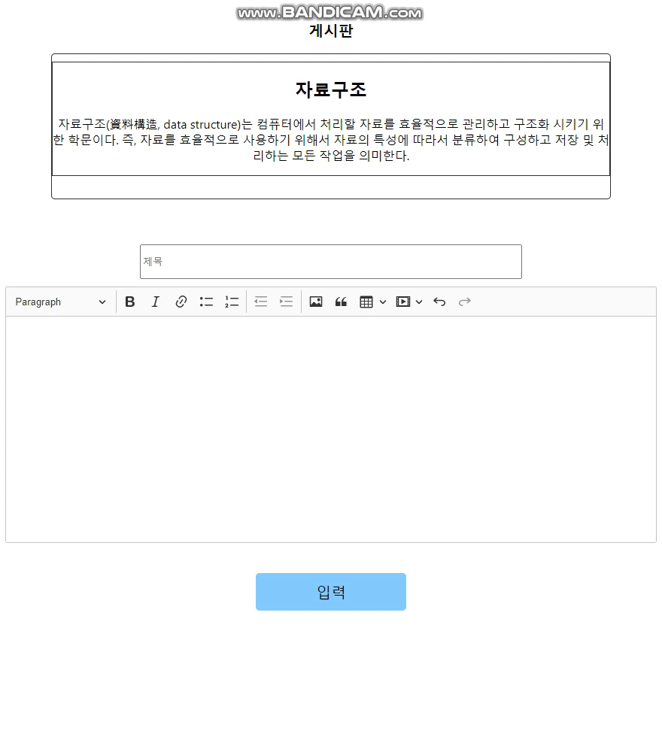
02
목적
누구나 인증만 거치면 등록 가능
노트 필기 형식으로 그 동안 배우고 익혀왔던 정보들을 사전에 입력할 수 있는 시스템
Notes:
그래프의 도형은 자유형 도형으로 꼭지점을 찍어서 만들어주세요.
그리고 투명도 조절 하면 끗

Slide 9
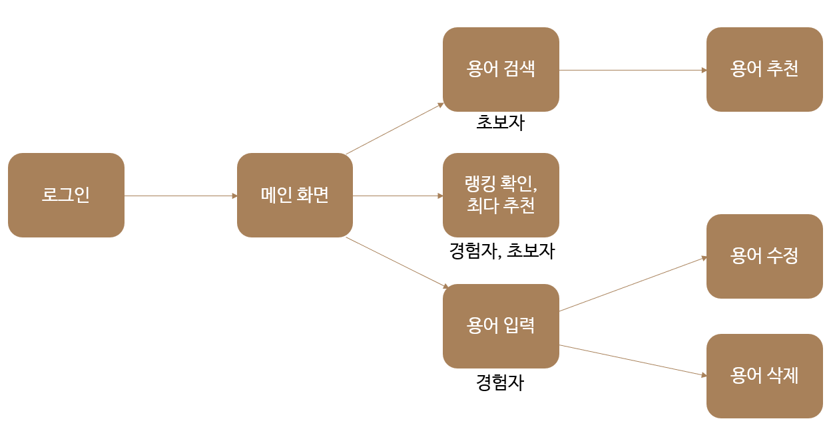
02
목적
다이어그램
유저들이 홈페이지를 들어와서
나아갈 수 있는 사용과정
Notes:
그래프의 도형은 자유형 도형으로 꼭지점을 찍어서 만들어주세요.
그리고 투명도 조절 하면 끗

Slide 10
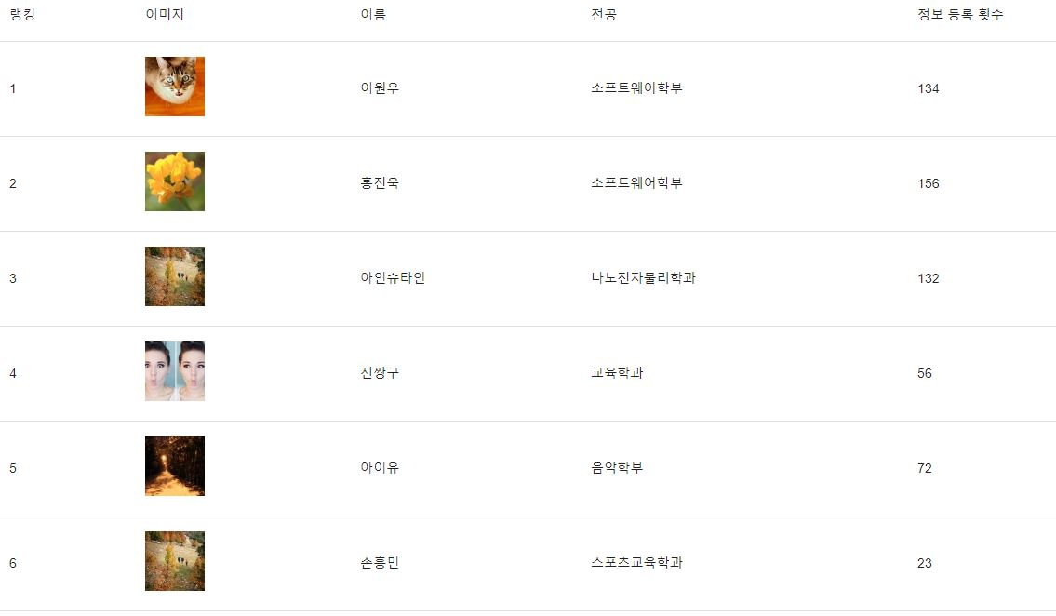
03
기대효과
정보 제공자들에게 가는 보상
랭킹 시스템
Notes:
그래프의 도형은 자유형 도형으로 꼭지점을 찍어서 만들어주세요.
그리고 투명도 조절 하면 끗

Slide 11
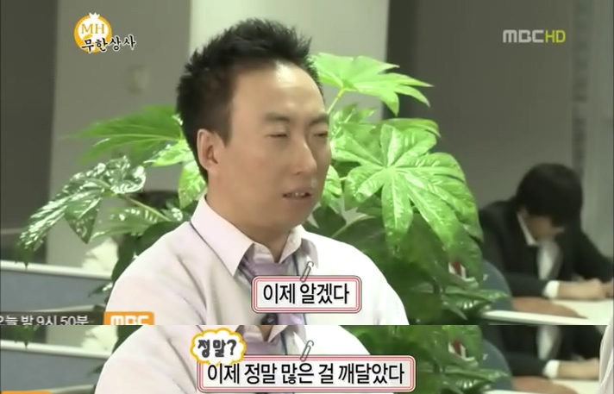
03
기대효과
입문자들이 얻을 수 있는 정보
소프트웨어 관련 용어 및 지식
Notes:
그래프의 도형은 자유형 도형으로 꼭지점을 찍어서 만들어주세요.
그리고 투명도 조절 하면 끗

Slide 12
04
보완점
예상 일정
Notes:
그래프의 도형은 자유형 도형으로 꼭지점을 찍어서 만들어주세요.
그리고 투명도 조절 하면 끗

Slide 13
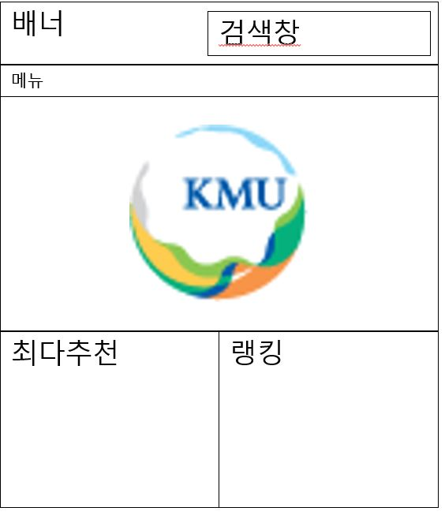
04
보완점
UI
View적인 부분을 더 강화
Notes:
그래프의 도형은 자유형 도형으로 꼭지점을 찍어서 만들어주세요.
그리고 투명도 조절 하면 끗

Slide 14
04
보완점
DB
데이터베이스
Notes:
그래프의 도형은 자유형 도형으로 꼭지점을 찍어서 만들어주세요.
그리고 투명도 조절 하면 끗

Slide 15
감사합니다
20152849 이원우
20152870 홍진욱

